Slide 1
Základní škola a Mateřská škola, Jilemnice, Komenského 103, příspěvková organizace
Autor: Mgr. Kadavá Jana
Název: VY_32_INOVACE_3A_15_Louka_opakování
Téma: Ekosystémy
Datum tvorby: únor 2013
Číslo projektu: OP VK 1.4 70839921

Slide 2
Vzdělávací oblast: | Člověk a příroda
Anotace: | Digitální učební materiál slouží k opakování
 | a upevňování vědomostí o učivu ekosystém
 | louky. Formou testových otázek si žáci
 | zopakují získané vědomosti. Na závěr si
 | vyluští křížovku a pomocí hypertextového
 | odkazu vypracují referát na téma z křížovky.
Druh učebního materiálu: | Prezentace
Stupeň a typ vzdělání: | základní vzdělávání žáků s LMP, II. stupeň
Cílová skupina: | 11 – 12 let

Slide 3
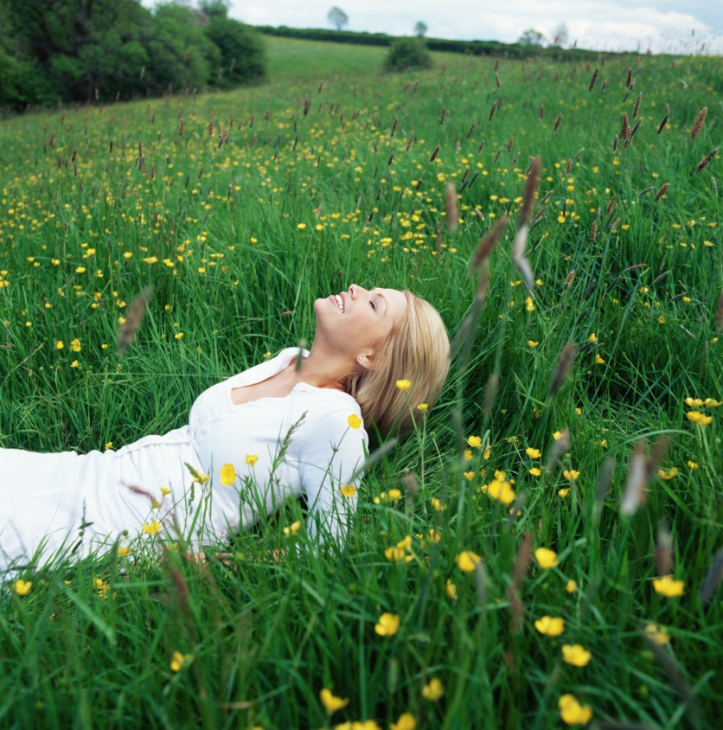
Vyber správný název přírodního společenstva:
pole
les
louka

Slide 4
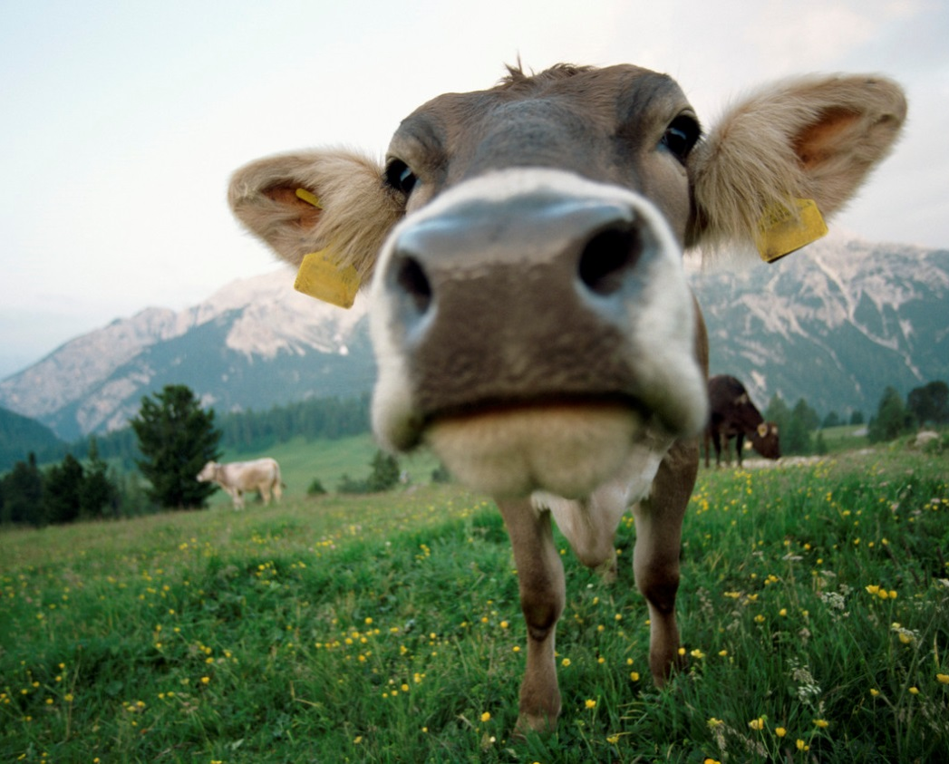
Vyber správný název přírodního společenstva:
mez
louka
pastvina

Slide 5
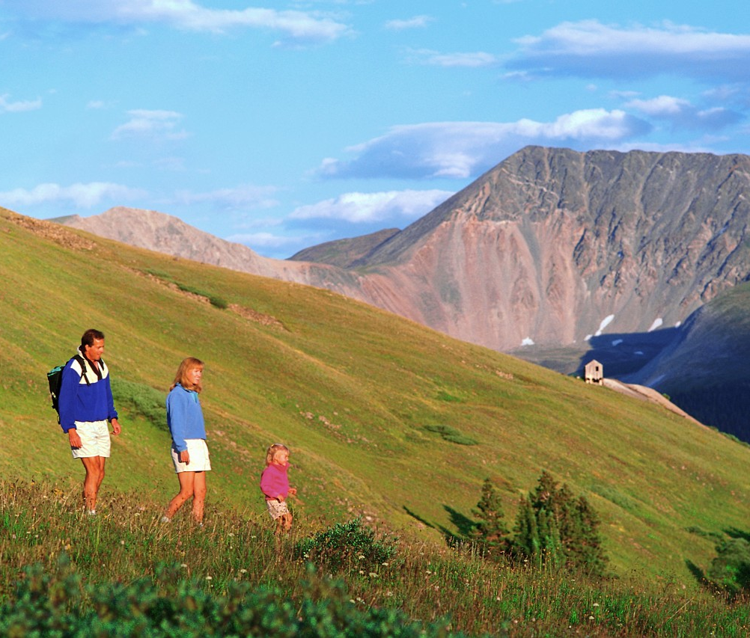
Vyber správný název přírodního společenstva:
mokřina
horská louka
pastvina

Slide 6
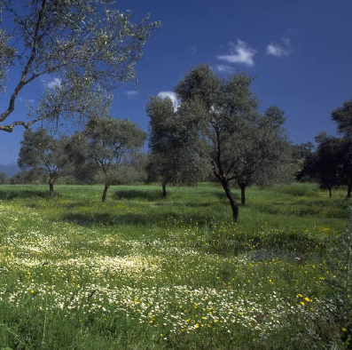
Vyber název přírodního společenstva, ve které by se změnila louka, pokud by o ní člověk nepečoval.
les
pole
park

Slide 7
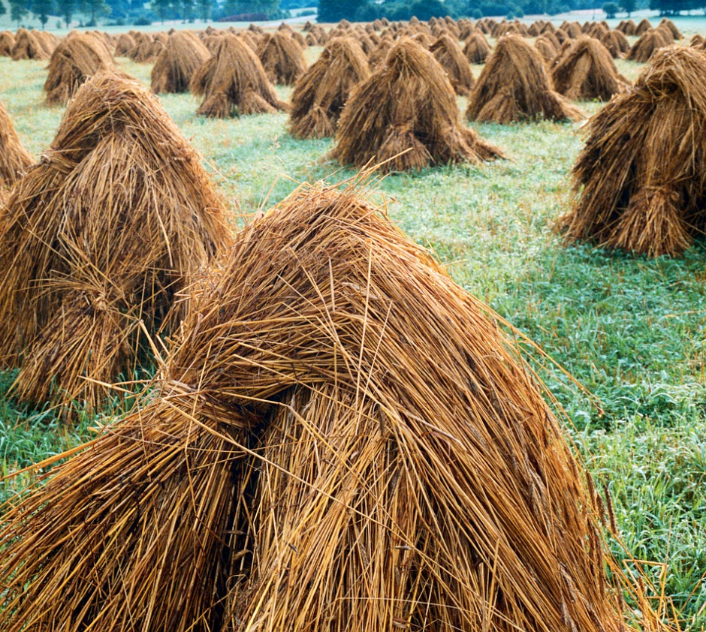
Jak nazýváme usušený porost luk?
sláma
oves
seno

Slide 8
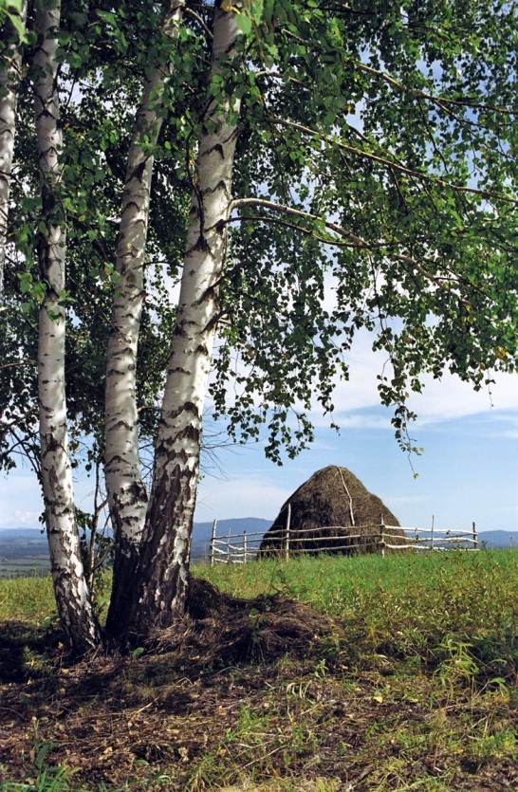
Kolikrát za rok a kdy se louky sekají?
2x za rok, v červenci a září
1x za rok, v červenci
2x za rok v červnu a srpnu

Slide 9
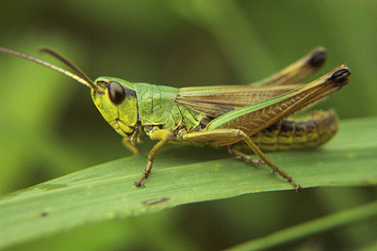
Vyber správný název lučního živočicha:
kobylka zelená
saranče obecná
čmelák zemní

Slide 10
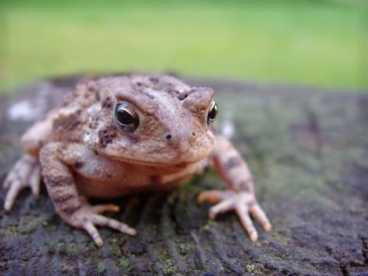
Vyber správný název lučního živočicha:
rosnička zelená
žába
hnědá
ropucha obecná

Slide 11
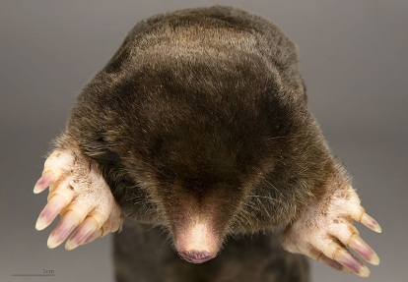
Vyber správný název lučního živočicha:
krtek obecný
hraboš polní
myš obecná

Slide 12
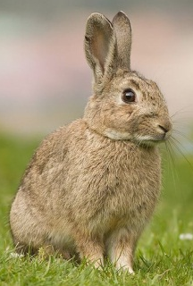
Vyber správný název lučního živočicha:
králík divoký
zajíc polní
myš obecná

Slide 13
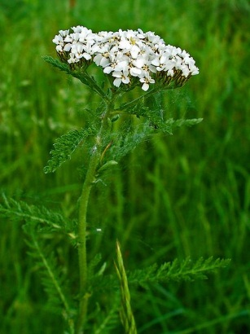
Vyber správný název luční rostliny:
zvonek
mateřídouška
řebříček

Slide 14
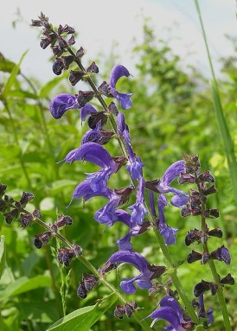
Vyber správný název luční rostliny:
zvonek
mateřídouška
šalvěj luční

Slide 15
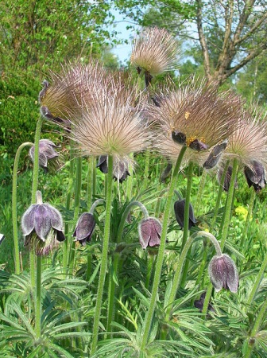
Vyber správný název luční rostliny:
koniklec
mateřídouška
šalvěj luční

Slide 16
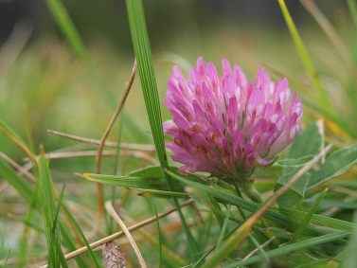
Vyber správný název luční rostliny:
koniklec
jetel
šalvěj luční

Slide 17
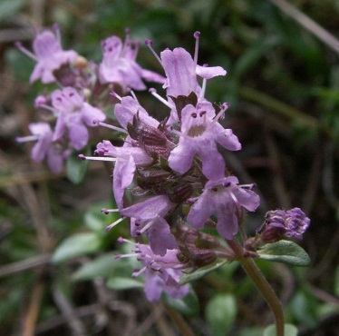
Vyber správný název luční rostliny:
koniklec
jetel
mateřídouška

Slide 18
Za odměnu si vylušti křížovku

Slide 20
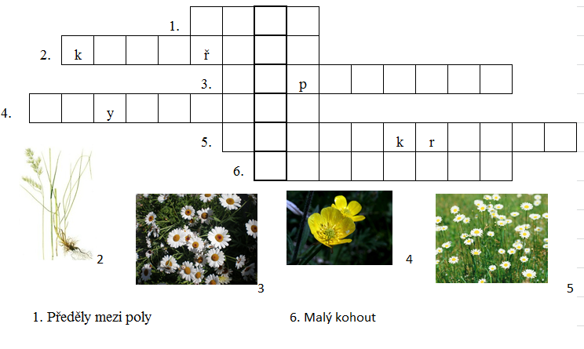

Slide 21
Použité zdroje:
www.office.microsoft.com
SCHWARZ, Angela. wikipedie.cz [online]. [cit. 1.2.2013]. Dostupný na WWW: http://cs.wikipedia.org/wiki/Soubor:Chorthippus_parallelus.jpg
DESCOUENS, Didier. wikipedie.cz [online]. [cit. 1.2.2013]. Dostupný na WWW: http://cs.wikipedia.org/wiki/Soubor:Talpa_europaea_MHNT_Tete.jpg
HARRISON. wikipedie.cz [online]. [cit. 1.2.2013]. Dostupný na WWW: http://cs.wikipedia.org/wiki/Soubor:Oryctolagus_cuniculus_Tasmania_2.jpg
BEZ. wikipedie.cz [online]. [cit. 1.2.2013]. Dostupný na WWW: http://cs.wikipedia.org/wiki/Soubor:Wiesensalbei_1.jpg
GRAFO, El. wikipedie.cz [online]. [cit. 1.2.2013]. Dostupný na WWW: http://cs.wikipedia.org/wiki/Soubor:Pulsatilla_pratensis_subsp._bohemica5.jpg
GROH, Honza. wikipedie.cz [online]. [cit. 1.2.2013]. Dostupný na WWW: http://cs.wikipedia.org/wiki/Soubor:Trifolium_pratense,_Hn%C4%9Bd%C3%BD_vrch.jpg
GLIVA, Bernd. wikipedie.cz [online]. [cit. 1.2.2013]. Dostupný na WWW: http://cs.wikipedia.org/wiki/Soubor:Thymus_serp_1.jpg
ZELL, H. wikipedie.cz [online]. [cit. 1.2.2013]. Dostupný na WWW: http://cs.wikipedia.org/wiki/Soubor:Achillea_millefolium_002.JPG

